Slide 1
천안아산 코로나 데이터 수집
순천향대학교
컴퓨터시스템연구실
송희령
20.03.16

Slide 2
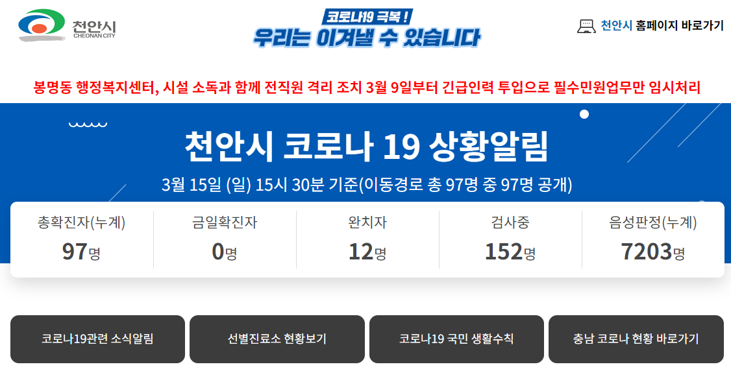
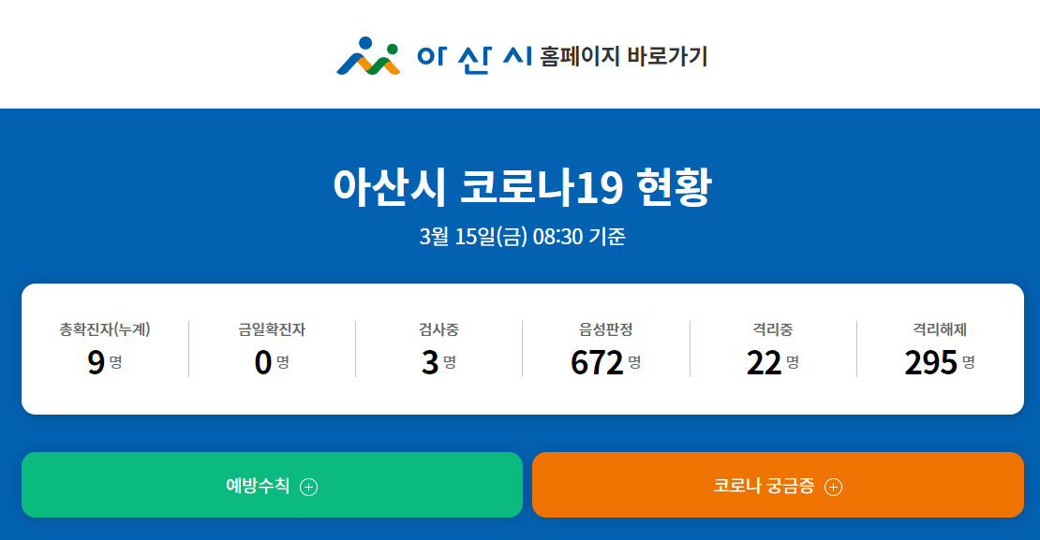
코로나 데이터
천안*아산 코로나 데이터 :
각 지자체 홈페이지 참조
천안시 : https://www.cheonan.go.kr/
아산시 : https://www.asan.go.kr/main/corona/

Slide 3
코로나 데이터
천안 코로나 환자 : 97명
2020-03-15 15:30 기준
아산 코로나 환자 : 9명
2020-03-15 08:30 기준

Slide 4
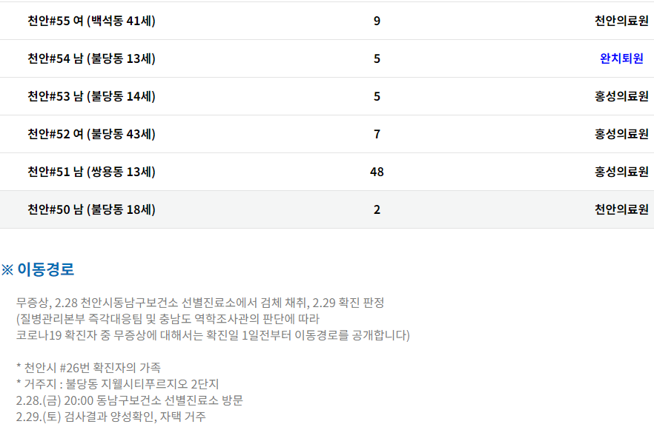
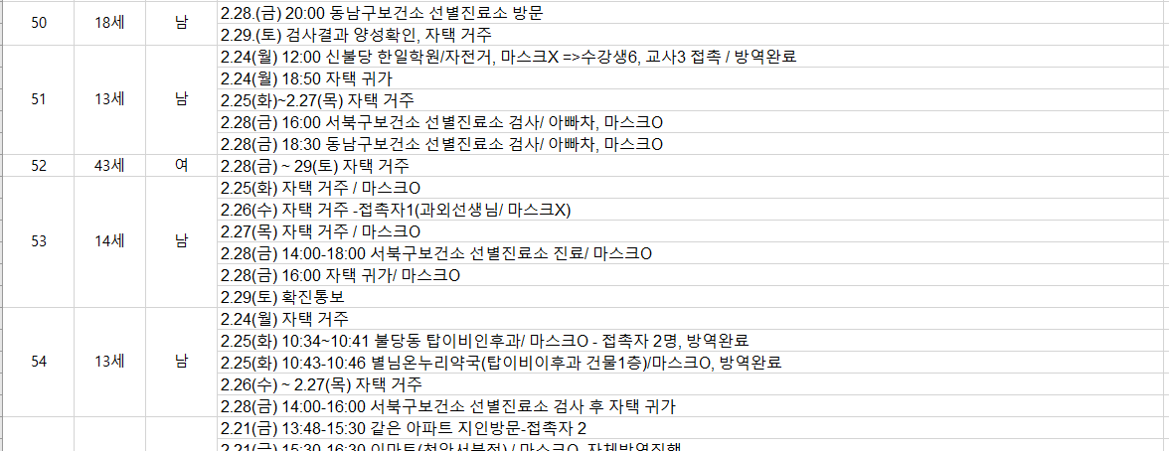
코로나 데이터
페이지에 게시된 확진자 정보를 엑셀에 저장

Slide 5
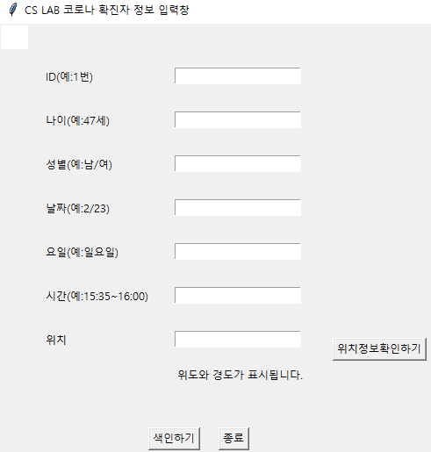
코로나 데이터
색인 프로그램에 입력하기 위해서
정확한 주소 필요
프로그램에 맞게 셀 순서 수정

Slide 6
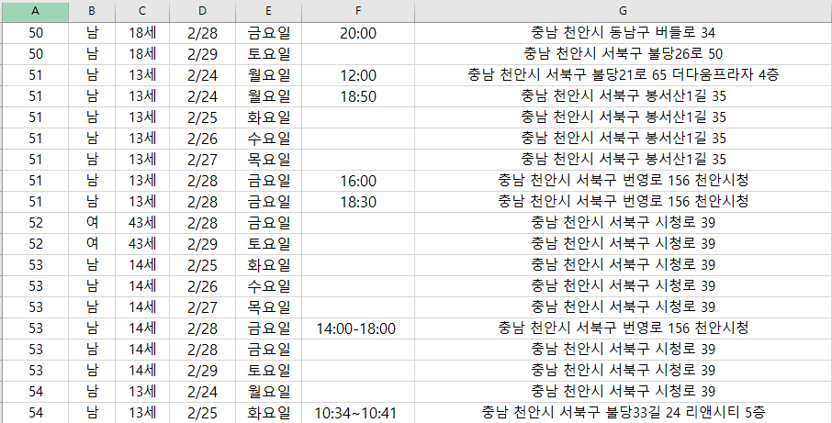
코로나 데이터
엑셀 데이터를 프로그램에 맞게 수정 및 색인

